Slide 1
Рынок облигаций

Slide 2
Государственные займы путем выпуска ценных бумаг – форма существования государственного долга.
Государственные ценные бумаги в настоящее время выпускаются в виде облигаций.

Slide 3
Цели выпуска государственных ценных бумаг:
- Покрытие дефицита государственного бюджета.
- Рефинансирование задолженности по осуществленным ранее облигационным займам.
- Отсрочка уплаты долга (новация).
- Финансирование целевых государственных программ.
- Реализация монетарной политики.

Slide 4
Выпуск государственных ценных бумаг:
- Предельные объемы государственного внутреннего и внешнего долга, пределы внешних заимствований Российской Федерации на очередной финансовый год утверждаются ФЗ о федеральном бюджете.
Предельный объем государственного долга субъекта РФ, не должен превышать объем доходов соответствующего бюджета без учета финансовой помощи из бюджетов других уровней бюджетной системы РФ
Предельный объем расходов на обслуживание государственного долга субъекта Российской Федерации или муниципального долга, утвержденный законом о бюджете соответствующего уровня, не должен превышать 15 процентов объема расходов бюджета соответствующего уровня.

Slide 5
Выпуск государственных ценных бумаг:
Государственные ценные бумаги делятся на федеральные, обязательства по которым несет Российская Федерация,
и субъекта Российской Федерации, обязательства по которым несет соответствующий субъект Российской Федерации.

Slide 6
Выпуск государственных ценных бумаг:
Эмитентом федеральных ценных бумаг выступает Министерство финансов РФ.
Первичный рынок (рынок на котором размещаются федеральные ценные бумаги): Московская биржа.
Генеральный агент по размещению: Банк России.

Slide 7
Виды федеральных государственных ценных бумаг:
Облигации государственного федерального займа с переменным купонным доходом (ОФЗ-ПК).
Первый выпуск состоялся в 1995 г., именные.
Облигации бездокументарные.
Облигации процентные, с плавающей процентной ставкой, выплата процентов 1 раз в квартал.
Владельцами облигаций как физические, так и юридические лица.
Цн облигации = 1000 руб. Срок обращения: 1 год (в 1996г. увеличен до 2-х лет).

Slide 8
Виды федеральных государственных ценных бумаг:
Современные ОФЗ-ПК именуют «Флоатеры».
Купонная ставка привязана к RUONIA.
Выпуски – кратко-, средне- и долгосрочные
Спред к RUONIA варьируется от 0,8% до 1,3%.
Ключевая ставка = 21 % с 28.10.2024 г .
RUONIA = 21,49% с 01.04.2025 г.

Slide 9
Пример ОФЗ-ПК
Выпуск | RFLB 0 03/25/26 9014
ISIN | RU000A101N52
Валюта | Рубль
Погашение (оферта) | 25.03.2026 (-)
Купон / Периодичность выплат | Ставка RUONIA / 4 раза в год
Цена (% от номинала) | 99,81
Доходность к погашению | 20,8%

Slide 10
В каком случае инвесторами используются флоатеры ?
Флоатеры покупаются в период ожидания в будущем повышению значения ключевой ставки (следовательно, и ставки RUONIA).
В период смены ожиданий на рынке – снижения в будущем ключевой ставки происходит постепенный перевод средств в ОФЗ-ПД

Slide 11
Виды федеральных государственных ценных бумаг:
Облигации государственного федерального займа с постоянным
купонным доходом (ОФЗ-ПД).
Первый выпуск состоялся в 1996 г.
Отличия ОФЗ-ПД от ОФЗ-ПК:
ставка купонного дохода одинакова на весь срок обращения облигации, выплата 1 раз в год.
срок обращения - от 3 лет и более.
- облигации предназначались для юридических лиц.

Slide 12
Виды федеральных государственных ценных бумаг:
Облигации государственного федерального займа с фиксированным купонным доходом (ОФЗ-ФД) – 1999 г.
Первый выпуск состоялся в 1999 г.
Срок обращения 4 – 5 лет.
Ставка купонного дохода фиксирована отдельно на каждый купонный период (выплата ежеквартально по снижающейся ставке).
Облигации предназначались для юридических лиц

Slide 13
Виды федеральных государственных ценных бумаг:
Облигации государственного федерального займа с амортизацией долга (ОФЗ-АД).
Первый выпуск состоялся в 2002 г.
Могут быть среднесрочными (от 1 года до 5 лет) и долгосрочными (от 5 до 30 лет).
Цн облигаций = 1000 р.
Ставка процентов (купонного дохода) может быть задана как у ОФЗ-ФД, ОФЗ-ПД, ОФЗ-ПК, расчет процентов осуществляется от оставшейся суммы долга.
Номинальная стоимость (сумма займа) выплачивается владельцу облигации определенными частями в каждый купонный период.

Slide 14
ОФЗ с индексируемым номиналом (ОФЗ-ИН, "линкеры")
Пример: выпуск 52004 с погашением 17 марта 2032 года. Размещенный объем выпуска составил 10,7 млрд рублей. Выручка от размещения - 10 млрд рублей. Средневзвешенная реальная доходность - 3,32% годовых
Эти облигации принято рассматривать как "защитный" инструмент, поскольку они защищают сбережения от инфляции, гарантируя получение так называемой "реальной доходности", то есть номинальной доходности за вычетом инфляции.

Slide 15
ОФЗ с индексируемым номиналом (ОФЗ-ИН, "линкеры")
По ОФЗ-ИН устанавливается фиксированная ставка купона, действующая на протяжении всего срока обращения, но при этом номинальная стоимость ежедневно индексируется в зависимости от индекса потребительских цен на товары и услуги по РФ, публикуемого Росстатом.
В конце каждого месяца на сайте Минфина публикуется информация об индексе приведения номинальной стоимости, индексируемом номинале и накопленном купонном доходе по всем ОФЗ-ИН, находящимся в обращении.

Slide 16
Виды федеральных государственных ценных бумаг:
Облигации Банка России (ОБР).
15 августа 2017 г. , первый выпуск купонных облигаций (КОБР) за 6 лет сроком погашения 3 месяца на сумму 150 млрд рублей. Процентная ставка равна ключевой. После 2021 года нет ОБР в обращении.
Облигации предоставляют возможность сокращения фонда обязательных резервов коммерческого банка на сумму приобретенных им ОБР.

Slide 17
Обеспечение федеральных государственных ценных бумаг:
В связи с тем, что обеспечением государственных облигаций выступают объекты государственной собственности (денежные средства, поступающие в бюджет в виде налоговых и иных платежей, пакеты акций предприятий, принадлежащих государству на праве собственности, золотовалютные резервы и фонды денежных средств, созданные для разных целей – обеспечение конкретного выпуска государственных ценных бумаг не фиксируется) они относятся к ценным бумагам с наименьшим уровнем риска.

Slide 18
В экономических исследованиях важную роль играет безрисковая ставка доходности, то есть такая ставка процентов, которая соответствует доходности инвестиций без риска не возврата вложенных средств.
Знание такой ставки доходности позволяет инвесторам правильно формировать требования к доходности рисковых вложений, определяя рисковую надбавку к безрисковой ставке

Slide 19
В качестве безрисковой ставки инвесторами обычно берется доходность к погашению облигаций федерального займа с оставшимся сроком погашения, соответствующим планируемому периоду инвестирования.
В общем случае в качестве безрисковой ставки берется средневзвешенная доходность к погашению выпусков облигаций федерального займа, обращающихся на фондовом рынке на дату анализа.
В качестве весов используются сроки, оставшиеся до погашения выпусков облигаций

Slide 20
В качестве безрисковой ставки инвесторами обычно берется доходность к погашению облигаций федерального займа с оставшимся сроком погашения, соответствующим планируемому периоду инвестирования.
В общем случае в качестве безрисковой ставки берется средневзвешенная доходность к погашению выпусков облигаций федерального займа, обращающихся на фондовом рынке на дату анализа.
В качестве весов используются сроки, оставшиеся до погашения выпусков облигаций

Slide 21
Сведения о выпуске облигаций Оренбургской обл.
Объем выпуска – 6 000 000 000 руб.
Номинал – 1000 руб.
Цена – 870,80 руб.
Купон – 8,18%
Периодичность выплаты купона – 1 раз в квартал
Дата размещения – 14.12.2017
Дата погашения – 02.12.2027
Доходность к погашению – 19,99 %.

Slide 22
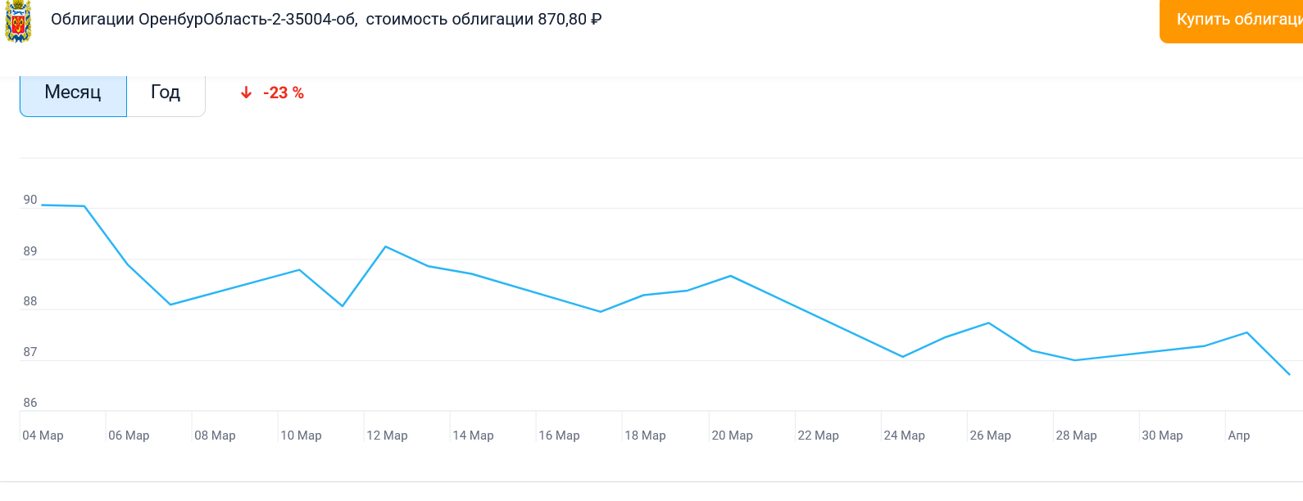

Slide 23
Муниципальные облигации выпускают местные органы самоуправления в случае дефицита местного бюджета или финансирования некоммерческих проектов, требующих значительных единовременных капитальных вложений (ст. 96 гл. 14 БК РФ).

Slide 24
Обеспечение муниципальных займов:
- налоговые поступления в местный бюджет;
- муниципальное имущество;
- доходы от реализации инвестиционного проекта;
гарантия федерального правительства.
Ограничения на выпуск облигаций - не более 10 лет.

Slide 25
Муниципальные займы
По состоянию на 31.03.2025 г. объем муниципальных заимствований в форме облигаций 643,03 млрд. руб.

Slide 26
Еврооблигации – облигации, выпускаемые государством или корпорациями, номинированные в иностранной валюте и размещаемые за рубежом одновременно на рынках нескольких стран.
Размещаются часто при посредничестве синдиката, участники которого зарегистрированы в разных странах (синдикат размещает облигации самостоятельно после выкупа их у эмитента).

Slide 27
Основные характеристики еврооблигаций:
- размещаются одновременно на рынках нескольких стран;
- валюта займа может отличаться от национальной валюты кредитора;
- отсутствуют ограничения по объему заимствований;
- могут быть ценными бумагами как на предъявителя, так и именными, выпускаться в документарной и бездокументарной форме;
- доходы уплачиваются держателям облигаций в полном объеме, без удержания налога «у источника»;

Slide 28
Основные характеристики еврооблигаций:
- облигации проходят процедуру листинга на биржах (включаются в торговлю), но обращаются в основном на внебиржевом рынке между инвестиционными компаниями и банками;

Slide 29
Преимущества выпуска еврооблигаций для эмитента:
- Более низкая купонная ставка, чем по облигациям внутри страны;
- Разнообразие видов еврооблигаций, что дает эмитенту выбор наиболее приемлемой формы заимствований;
- Возможности оптимизации налогообложения;
- Формирование позитивного имиджа.
Минимально экономически выгодный объем выпуска – не менее 50 млн. долл. США.

Slide 30
Структура затрат на выпуск еврооблигаций:
- Международный аудит компании -эмитента;
- Создание SPV (перевод с англ.: инструмент, созданный с особой целью) – компании, создаваемой за рубежом для эмиссии облигаций под гарантию материнской компании.
Обычно создается в странах, где не облагаются налогом проценты (Кипр, Нидерланды и других).
- Требуется лицензия Центробанка РФ;
- юридические услуги (подготовка и регистрация выпуска, взаимоотношения с биржей и расчетной системой).

Slide 31
Еврооблигации следует отличать от иностранных облигаций, которые номинированы в валюте той страны, где они будут размещаться и по условиям выпуска, соответствовать ее законодательству

Slide 32

Обозначение рубля
USD / RUВ = 100 ₽ RUВ / USD = $ 0,01
USD / RUR = 100 ₽ RUR / USD = 0,01 $
Международная организация по стандартизации (ISO) - RUR

Slide 33
Замещающие облигации
03 декабря 2024 г. Министерство финансов сообщило об эмиссии замещающих еврооблигаций РФ, на которые будут обменяны облигации внешних облигационных займов.
Планировалось заместить 13 выпусков суверенных евробондов на совокупный объем $40,75 млрд:
- четыре выпуска номинированы в евро (объем по номиналу €5,25 млрд);
- девять выпусков - в долларах (объем по номиналу $35,23 млрд).
Дата замещения еврооблигаций — 05.12.2024г.

Slide 34
Замещающие облигации
Замещающие облигации позволяют инвестору получать валютную доходность, но без прежних инфраструктурных рисков. Выплаты производятся в рублях, при этом стоимость бумаг и купоны по-прежнему привязаны к курсам доллара, евро или франка.

Slide 35
2 Оценка инвестиционной привлекательности облигации

Slide 36
Облигации в качестве инвестиционного товара
Цель инвестиций в облигации – размещение временно свободных денежных средств с целью накопления с минимальным уровнем риска (условно безрисковые вложения) в случае покупки государственных облигаций и
с низким уровнем риска в случае покупки корпоративных облигаций с высоким (приемлемым) рейтингом, например, агентства CBONDS

Slide 37
Облигации в качестве инвестиционного товара
Покупка облигаций инвестором относится к консервативным инвестициям.
Они в инвестиционном портфеле инвестора играют роль «подушки безопасности».

Slide 38
Отвлечение: концепция определения цены покупки любого доходного актива (фондового инструмента)
Особенность доходного актива (ценной бумаги) – генерация денежного потока, характеристики которого известны:
Продолжительность, лет - (n);
Периодичность выплат в течение года или количество выплат в году – (m);
Величина будущих прогнозных периодических выплат – (FVi, если они равновеликие - PMT).

Slide 39
Отвлечение: концепция определения цены покупки любого доходного актива (фондового инструмента)
Критерий определения (оценки) цены покупки доходного актива – доходность на инвестиции.
Так как критерий может иметь индивидуальное значение для каждого инвестора, то рассчитанную цену покупки доходного актива называют инвестиционной стоимостью этого актива (фондового инструмента).

Slide 40
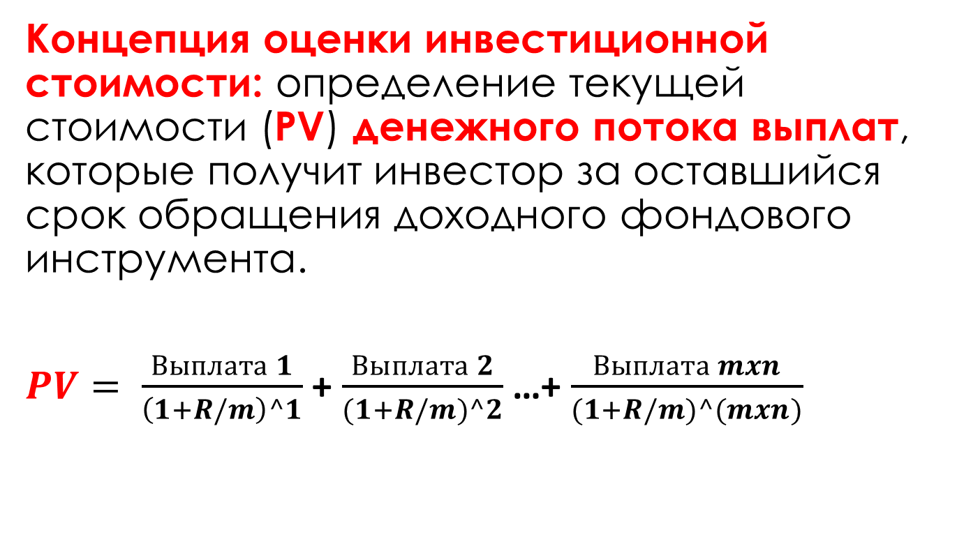
Отвлечение: концепция определения цены покупки любого доходного актива (фондового инструмента)
Концепция оценки инвестиционной стоимости: определение текущей стоимости (PV) денежного потока выплат, которые получит инвестор за оставшийся срок обращения доходного фондового инструмента.
$PV= \frac{Выплата 1}{\left(1+R/m\right)^1}$ + $\frac{Выплата 2}{(1+R/m)^2}$ …+ $\frac{Выплата mxn}{(1+R/m)^(mxn)}$

Slide 41
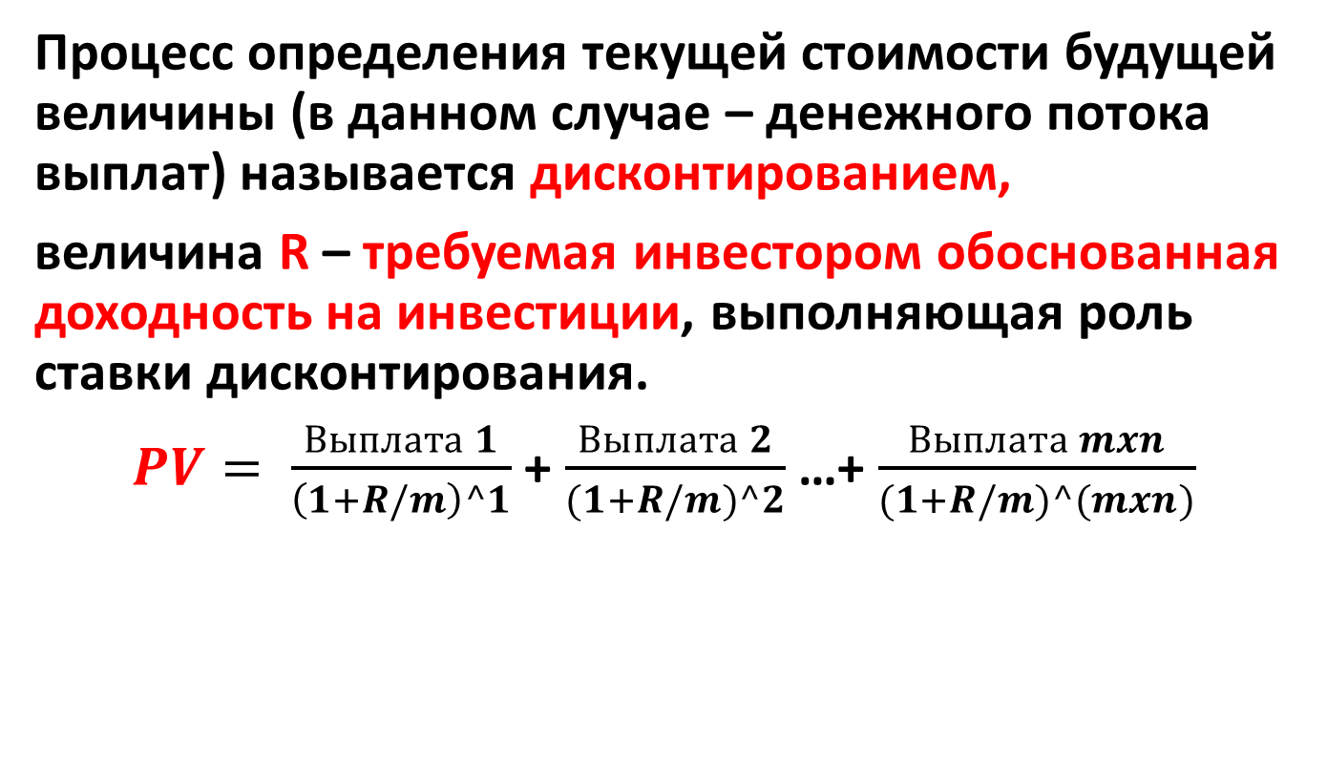
Отвлечение: концепция определения цены покупки любого доходного актива (фондового инструмента)
Процесс определения текущей стоимости будущей величины (в данном случае – денежного потока выплат) называется дисконтированием,
величина R – требуемая инвестором обоснованная доходность на инвестиции, выполняющая роль ставки дисконтирования.
$PV= \frac{Выплата 1}{\left(1+R/m\right)^1}$ + $\frac{Выплата 2}{(1+R/m)^2}$ …+ $\frac{Выплата mxn}{(1+R/m)^(mxn)}$

Slide 42
Понятие доходности инвестиций
Доходность (ставка доходности)– доход в расчете на один рубль инвестиций, выраженный в процентах.
Пример 1: купили товар за 1000 руб. (инвестировали в покупку товара),
продали товар через 10 дней за 1200 руб.
Доходность инвестиционной операции =
[Доход / инвестиции] x 100 % =
[1200 руб. - 1000 руб.] /1000 р.x 100 % = 20 %. Каждый вложенный рубль принес инвестору 20 коп. дохода.

Slide 43
Понятие доходности инвестиций
Пример 2: купили товар за 1000 руб. (инвестировали в покупку товара),
продали товар через 30 дней за 1200 руб.
Доходность инвестиционной операции =
[Доход / инвестиции] x 100 % =
[1200 руб. - 1000 руб.] x 100 % = 20 %
Каждый вложенный рубль принес инвестору также 20 коп. дохода.

Slide 44
Понятие доходности инвестиций
Для сравнения инвестиций их доходности переводят в годовые проценты.
Правила перевода:
Доходность х (год / период инвестиций).
Доходность 1-ой операции:
20 % х (365 дней / 10 дней) = 730 % годовых
Доходность 2-ой операции:
20 % х (365 дней / 30 дней) = 243,33 % годовых.
Эффективность 1-ой операции выше, чем 2-ой.

Slide 45
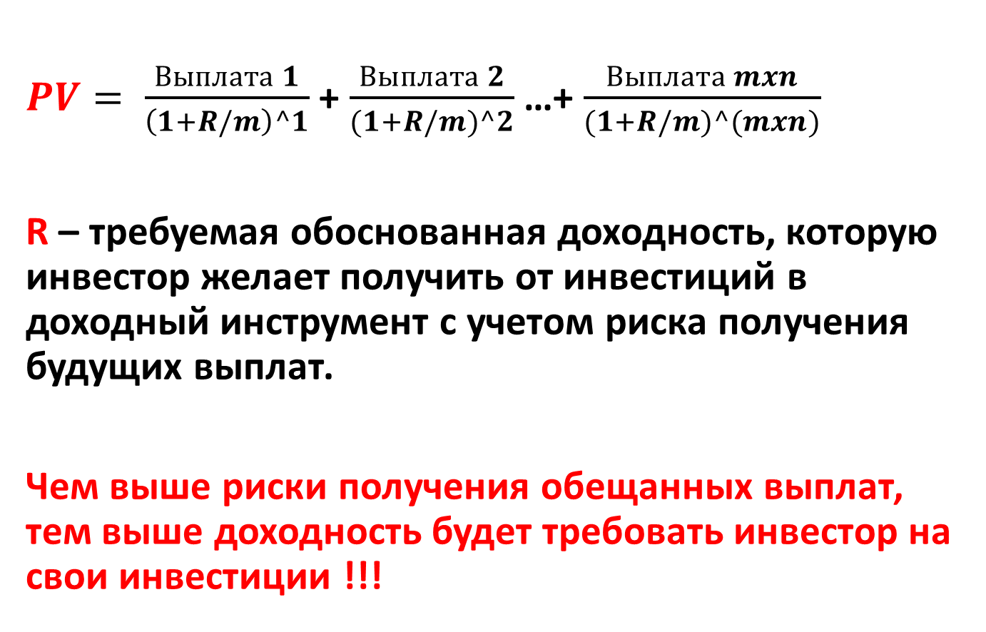
Понятие доходности инвестиций
$PV= \frac{Выплата 1}{\left(1+R/m\right)^1}$ + $\frac{Выплата 2}{(1+R/m)^2}$ …+ $\frac{Выплата mxn}{(1+R/m)^(mxn)}$
R – требуемая обоснованная доходность, которую инвестор желает получить от инвестиций в доходный инструмент с учетом риска получения будущих выплат.
Чем выше риски получения обещанных выплат, тем выше доходность будет требовать инвестор на свои инвестиции !!!

Slide 46
Понятие доходности инвестиций
Чем выше риски получения обещанных выплат, тем выше доходность будет требовать инвестор на свои инвестиции !!!
По этой причине обещанная доходность по государственным облигациям ниже, чем по корпоративным облигациям!
Заявленная доходность по облигациям ВТБ выше, чем по ОФЗ, но ниже, чем по облигациям КАМАЗА.

Slide 47
Понятие доходности инвестиций
Рациональное поведение инвестора:
Ставка требуемой доходности = средней доходности рынка оцениваемого фондового инструмента
(обозначается Rm).

Slide 48
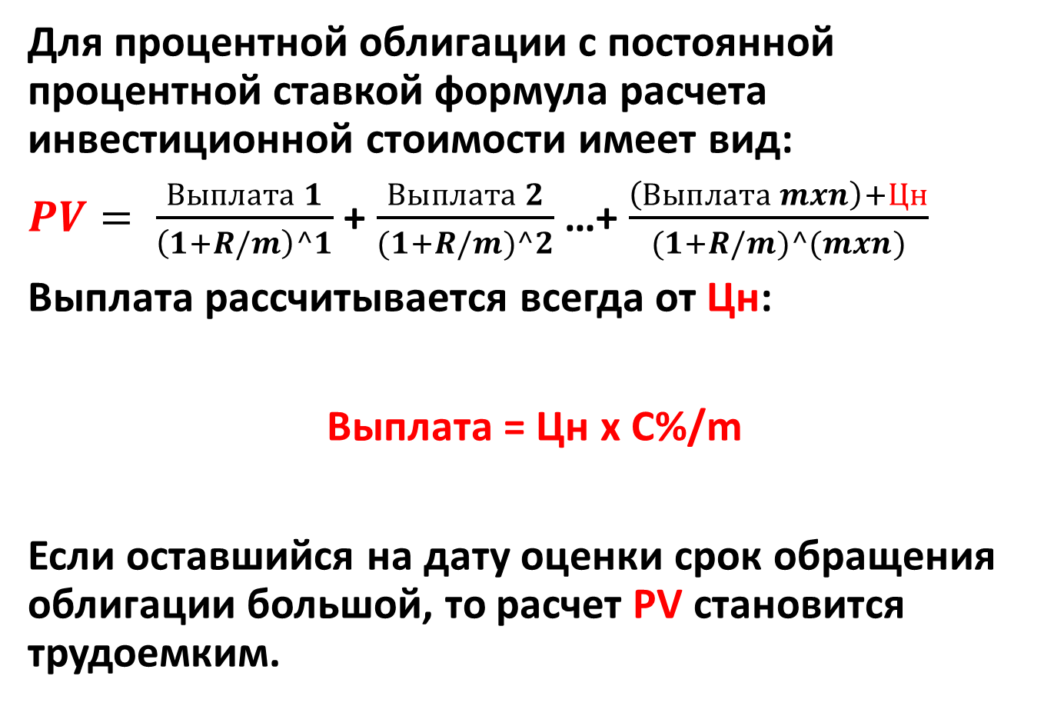
Определение инвестиционной стоимости облигации
Для процентной облигации с постоянной процентной ставкой формула расчета инвестиционной стоимости имеет вид:
$PV= \frac{Выплата 1}{\left(1+R/m\right)^1}$ + $\frac{Выплата 2}{(1+R/m)^2}$ …+ $\frac{\left(Выплата mxn\right)+Цн}{(1+R/m)^(mxn)}$
Выплата рассчитывается всегда от Цн:
Выплата = Цн х С%/m
Если оставшийся на дату оценки срок обращения облигации большой, то расчет PV становится трудоемким.

Slide 49
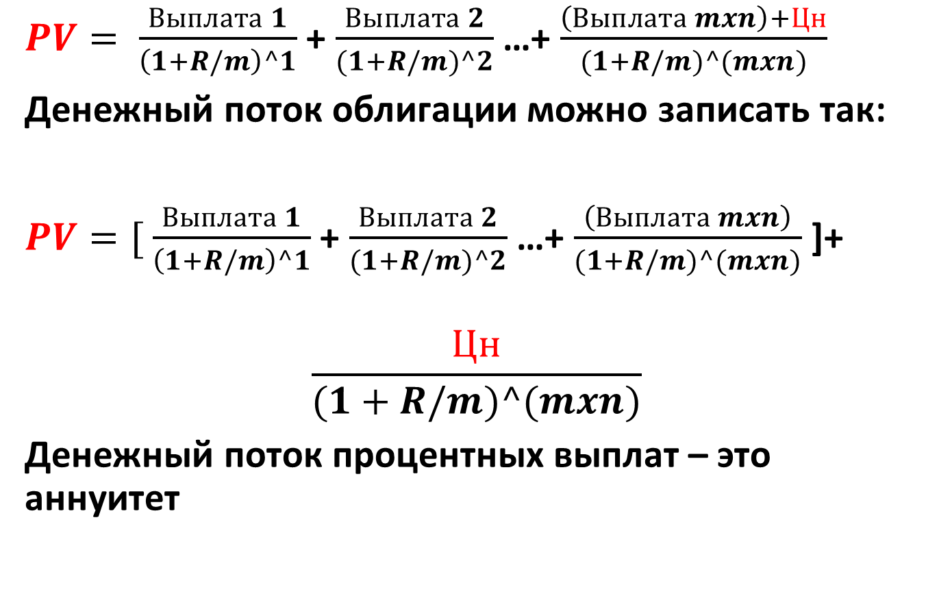
Определение инвестиционной стоимости облигации
$PV= \frac{Выплата 1}{\left(1+R/m\right)^1}$ + $\frac{Выплата 2}{(1+R/m)^2}$ …+ $\frac{\left(Выплата mxn\right)+Цн}{(1+R/m)^(mxn)}$
Денежный поток облигации можно записать так:
$PV=[ \frac{Выплата 1}{\left(1+R/m\right)^1}$ + $\frac{Выплата 2}{(1+R/m)^2}$ …+ $\frac{\left(Выплата mxn\right)}{(1+R/m)^(mxn)}$ ]+
$$\frac{Цн}{(1+R/m)^(mxn)}$$
Денежный поток процентных выплат – это аннуитет

Slide 50
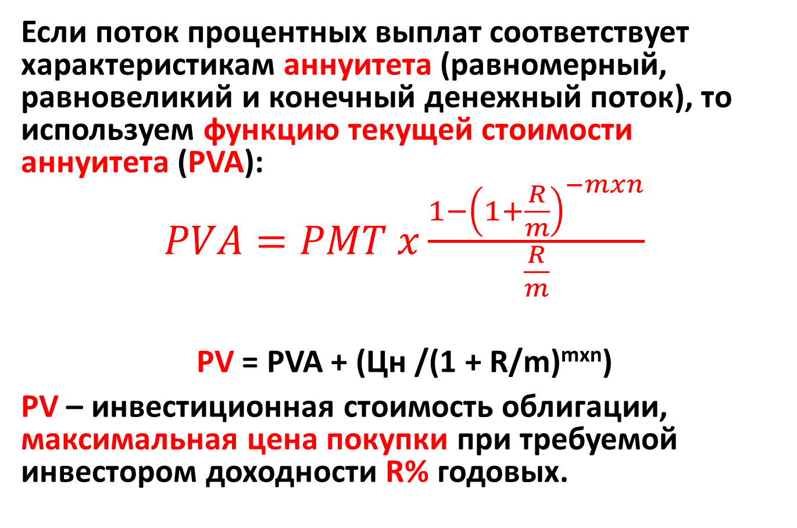
Определение инвестиционной стоимости облигации
Если поток процентных выплат соответствует характеристикам аннуитета (равномерный, равновеликий и конечный денежный поток), то используем функцию текущей стоимости аннуитета (PVA):
$PVA=PMT x\frac{1−{\left(1+\frac{R}{m}\right)}^{−mxn}}{\frac{R}{m}}$
PV = PVA + (Цн /(1 + R/m)^{mxn})
PV – инвестиционная стоимость облигации, максимальная цена покупки при требуемой инвестором доходности R% годовых.

Slide 51
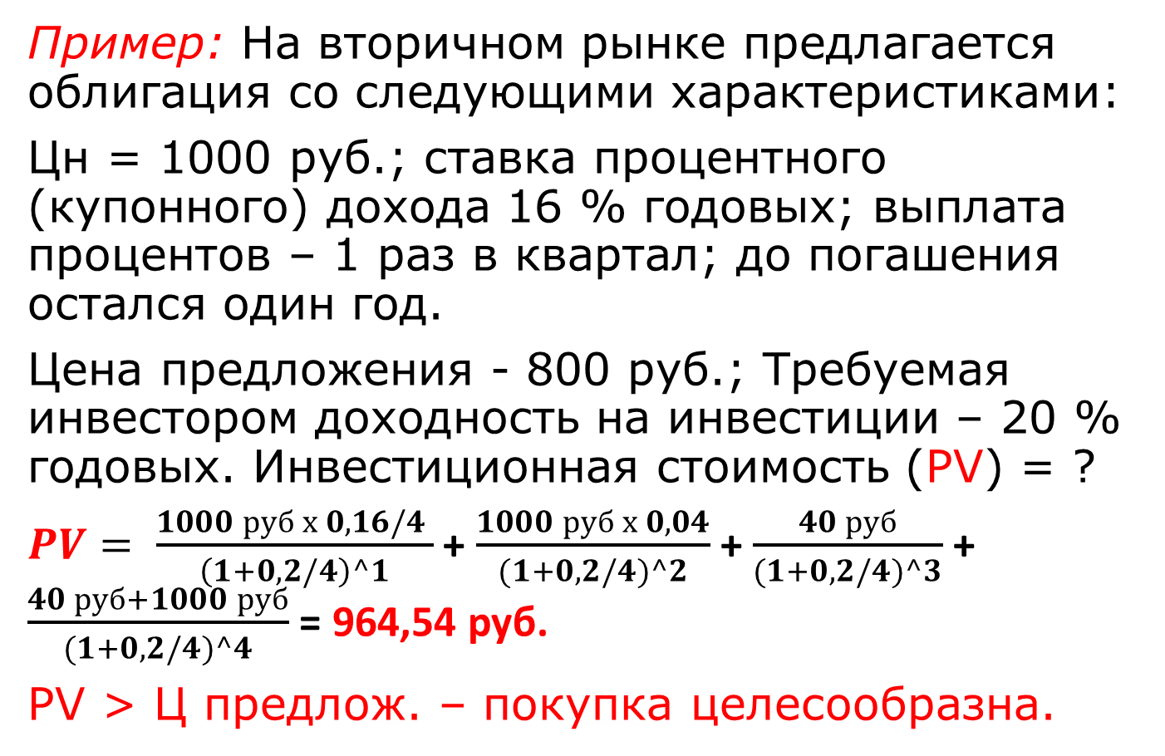
Определение инвестиционной стоимости облигации
Пример: На вторичном рынке предлагается облигация со следующими характеристиками:
Цн = 1000 руб.; ставка процентного (купонного) дохода 16 % годовых; выплата процентов – 1 раз в квартал; до погашения остался один год.
Цена предложения - 800 руб.; Требуемая инвестором доходность на инвестиции – 20 % годовых. Инвестиционная стоимость (PV) = ?
$PV= \frac{1000 руб х 0,16/4 }{\left(1+0,2/4\right)^1}$ + $\frac{1000 руб х 0,04}{(1+0,2/4)^2}$ + $\frac{40 руб}{(1+0,2/4)^3}$ + $\frac{40 руб+1000 руб}{(1+0,2/4)^4}$ = 964,54 руб.
PV > Ц предлож. – покупка целесообразна.

Slide 52
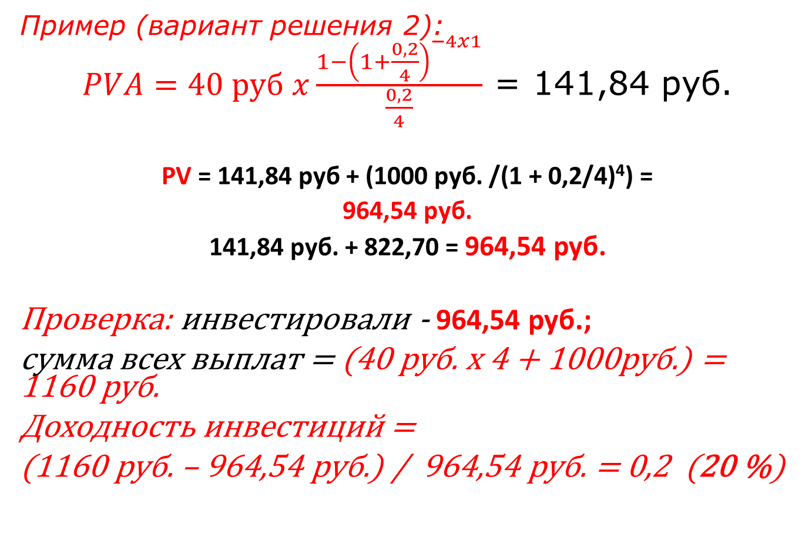
Определение инвестиционной стоимости облигации
Пример (вариант решения 2):
$PVA=40 руб x\frac{1−{\left(1+\frac{0,2}{4}\right)}^{−4x1}}{\frac{0,2}{4}}$ = 141,84 руб.
PV = 141,84 руб + (1000 руб. /(1 + 0,2/4)⁴) =
964,54 руб.
141,84 руб. + 822,70 = 964,54 руб.
Проверка: инвестировали - 964,54 руб.;
сумма всех выплат = (40 руб. х 4 + 1000руб.) = 1160 руб.
Доходность инвестиций =
(1160 руб. – 964,54 руб.) / 964,54 руб. = 0,2 (20 %)

Slide 53
Денежный поток дисконтной облигации равен ее номинальной стоимости, подучаемой инвестором при погащении облигации, то есть равен Цн.
Инвестиционная стоимость облигации PV определяется как текущая стоимость Цн:
Цн
PV = ------------------- = Цн / (1 + R)^^{n}
(1 + R)^^{n}

Slide 54
Пример:
Цн дисконтной облигации = 1000 руб.
Срок обращения 1 год
Приобретается на первичном рынке
Требуемая инвестором доходность R = 16 % годовых
Определить инвестиционную стоимость облигации
PV = 1000 руб / (1 + 0,16)^1 = 862,07 руб.

Slide 55
Определение инвестиционной стоимости облигации
Ставка R указана в примере в номинальном выражении, то есть Rном.
Если инвестор задает ставку R в реальном выражении, то он учитывает прогноз инфляции на дату получения выплаты:
Rреал = Rном + inf + Rном x inf
Если прогноз инфляции 4 %, то
Rреал = 0,16+ 0,04% + 0,16 x 0,04 = 0,2 + 0,0064 = 0,2064 (20,64%)

Slide 56
PV = 1000 руб / (1 + 0,16)^1 = 862,07 руб.
PV = 1000 / (1+0,2064)^1 = 828,91 руб.

Slide 57
Доходность инвестиций в облигацию
Доходность за период владения облигацией, определяется по общей формуле расчета доходности:
Σ% + {Цн - Цпок} Σ% + {Цпр - Цпок}
Д = ------------------------ или --------------------------,
Цпок Цпок
где: Σ% - сумма полученных или прогнозируемых к получению процентов за период владения облигацией.
Пример: Цн = 1000 р.; Цпок = 1050 р.; С% = 16%; выплата % - 1 раз в полугодие; Цпр = 1100 р. Период владения 3 полугодия.
(1000 р. х 0,16 / 2) х 3 + (1100р. – 1050р.)
Д = -------------------------------------------- х 100% = 27,70%
1050 р.

Slide 58
Текущая доходность
Текущая доходность рассчитывается путем деления годового дохода по купонам на текущую рыночную цену облигации.
Например, если Цр составляет 1000 р., а купонная ставка равна 8% (80 р. в год), текущая доходность составляет 8% (80 / 1000 × 100%).
Если облигация торгуется по 900 р., а купонная ставка также равна 8% (80 р. в год), то текущая доходность составляет уже 8,89% (80 / 900 × 100%).
Текущая доходность по дисконтным облигациям рассчитывается путем деления дисконта на разницу между номиналом и дисконтом.

Slide 59
Доходность к погашению облигации
Доходность к погашению (YTM) – доходность, которую получит инвестор за оставшийся период обращения облигации, купив облигацию по текущей рыночной цене (Цр).
%1 %2 %n + Цн
Цр = -------- + ----------- + …+ ---------------
(1+R)¹ (1+R)² (1+R)^{n}
R = YTM

Slide 60
Пример: Цн = 1000 р.; Цр = 1100 р.; С%=24%; выплата % - 1 раз в полугодие; до погашения остался ровно 1 год. YTM = ?
1000 х 0,24/2 1000 х 0,24/2 + 1000
1100 = ---------------------- + ---------------------------
(1+R)¹ (1+R)²
R = 0,65 (6,5 %)
YTM = R х 2 = 0,65 х 2 = 13 %

Slide 61
Эмпирические зависимости для YTM:
Σ% за год + (Цн – Цр) х n
YTM = --------------------------------------
0,4Цн + 0,6Цр
1000х0,24 + (1000 – 1100) х 1
YTM = ------------------------------------ = 0,1320 (13,20 %)
0,4х1000 + 0,6х1100

Slide 62
Доходность к погашению считается более важным показателем, чем текущая доходность, и дает возможность сопоставлять облигации с разными сроками погашения и купонами.

Slide 63
Доходность к погашению облигации
Доходность к погашению по ОФЗ (Rf) используется в качестве ставки безрисковой (условно безрисковой) доходности.
Доходность, которую требует рынок (инвесторы) от вложения в другие фондовые инструменты определяется как:
R = Rf + ΔR,
Где ΔR – надбавка за дополнительный риск (рыночная премия).

Slide 64
YTM дисконтной облигации
YTM = R =(Цн / Цр)^1/n – 1
Пример: Цн = 1000 р.; Цр = 800 р. YTM = ?
а) до погашения остался ровно 1 год.
YTM = R =(1000 / 800)^1/1 – 1 = 0,25 (25 %)
б) до погашения осталось 2 года
YTM = R =(1000 / 800)^1/2 – 1 = 0,118 (11,8 %)

Slide 65
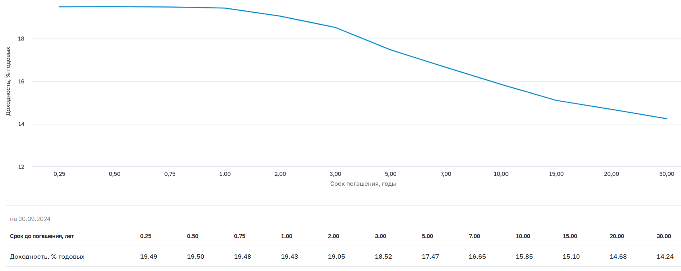

Slide 66
НКД
Накопленный купонный доход (НКД) – неполученная часть купонного дохода того купонного периода, в котором облигация продается.
НКД = Цн х С% х (n2 / n1),
где: n1 – длительность купонного периода в днях;
n2 – период от начала купонного периода до даты продажи облигации в этом купонном периоде.

Slide 67
НКД
Пример: Облигация куплена на первичном рынке за 1100руб. Цн = 1000р.; С% = 24 %; выплата процентов - 1 раз в квартал.
Определить величину НКД, если облигация продана после даты покупки через 2 мес.:
НКД = 1000 руб. х 0,24 / 4 х (2/3) = 40 руб.
Цпрод = Цпок + НКД = 1100 руб. + 40 руб.= 1140 руб.

Slide 68
Биржевые котировки облигаций у многих брокеров показывают так называемую чистую цену облигации, без учета НКД.
Однако, когда инвестор даст поручение на покупку, к чистой цене прибавится НКД и стоимость облигации может оказаться больше ожидаемой

Slide 69
Дюрация облигации
Дюрация (D) облигации (duration - «продолжительность») - это период времени от текущей даты предполагаемой покупки облигации до даты возврата инвестиций в облигацию. Этот период называют эффективным сроком.
Дюрация также используется для оценки процентного риска владения облигацией в условиях изменения рыночных процентных ставок (прежде всего ключевой ставки, инфляции).

Slide 70
Дюрация облигации
Дюрация в зависимости от типа измеряется в единицах времени или в процентах. Формула Маколея: отношение суммы текущих стоимостей выплат по облигации за оставшийся срок до погашения облигации, умноженных на номер периода их поступления (выплаты) к рыночной цене облигации.
В качестве ставки дисконтирования используется показатель доходности к погашению этой облигации, тот есть R = YTM

Slide 71
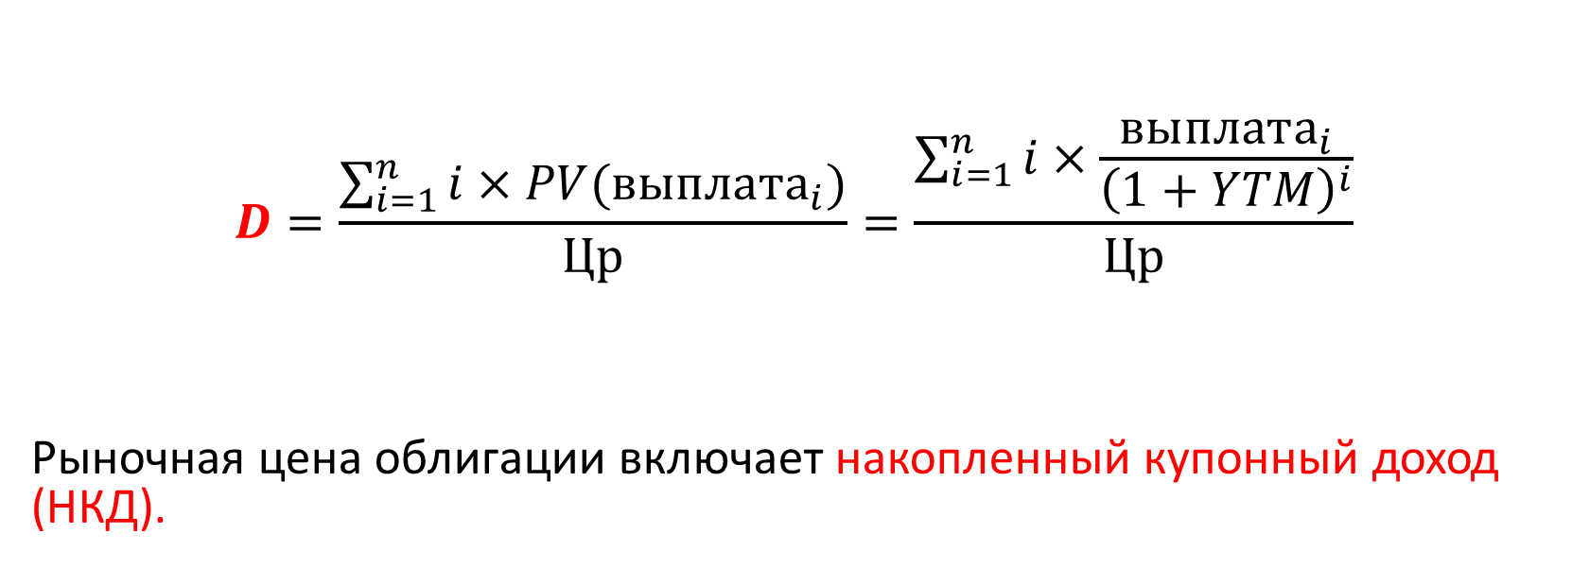
Дюрация облигации
$$D=\frac{\sum_{i=1}^{n}{i×PV(выплата_{i})}}{Цр}=\frac{\sum_{i=1}^{n}{i×\frac{выплата_{i}}{{\left(1+YTM\right)}^{i}}}}{Цр}$$
Рыночная цена облигации включает накопленный купонный доход (НКД).

Slide 72
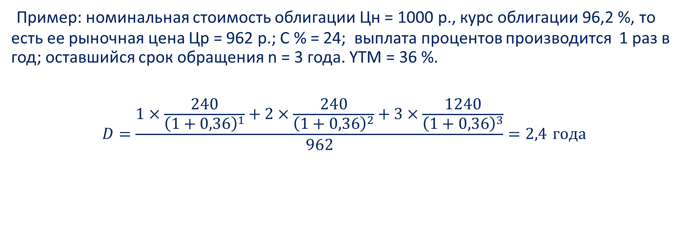
Дюрация облигации
Пример: номинальная стоимость облигации Цн = 1000 р., курс облигации 96,2 %, то есть ее рыночная цена Цр = 962 р.; С % = 24; выплата процентов производится 1 раз в год; оставшийся срок обращения n = 3 года. YTM = 36 %.
$$D=\frac{1×\frac{240}{{\left(1+0,36\right)}^{1}}+2×\frac{240}{{\left(1+0,36\right)}^{2}}+3×\frac{1240}{{\left(1+0,36\right)}^{3}}}{962}=2,4 года$$

Slide 73
Дюрация облигации
Особенности дюрации D:
1) D дисконтной облигации = сроку обращения (n);
2) D процентной облигации всегда < n;
3) между D и изменением ключевой ставки и YTM обратная зависимость;
4) между D и среднерыночной доходностью Rm обратная зависимость.
Дюрация Маколея именуется также обычной дюрацией.

Slide 74
Дюрация облигации
Модифицированная дюрация (MD) - это второй способ измерения дюрации. С ее помощью делается прогноз изменения рыночной цены облигации (на сколько процентов) при изменении рыночных процентных ставок.
MD = Дюрация Маколея / (1 + процентная ставка)
По данным примера:
MD = 2,4 / (1 + 0,26) = 1,905

Slide 75
Дюрация облигации
Прогноз изменения цены облигации осуществляется на основе выражения:
Изменение цены / Рыночная цена с НКД = −MD × Изменение ставок
Прогнозирование изменения рыночной облигации с фиксированными процентными выплатами на основе знания модифицированной дюрации облигации и прогноза изменения среднерыночной доходности (процентных ставок). При известном прогнозе Rm = ±ΔRm изменение Цр облигации составит ±ΔЦр

Slide 76
Например, MD равна 1,095; цена облигации с учетом НКД — 96,2%. Прогнозируем изменение цены облигации при изменении (росте) среднерыночной доходности на 2 %.
ΔЦр / 0,962 = −1,905 × 0,02
ΔЦр = −1,905 × 0,02 × 0,962 = −0,0366
Если средняя доходность на рынке облигаций вырастет на 2 %, цена облигации снизится на 3,7 %.

Slide 77

Формулу (3) можно записать в виде (4), используя обычную дюрацию:
Формула 4:

Slide 78
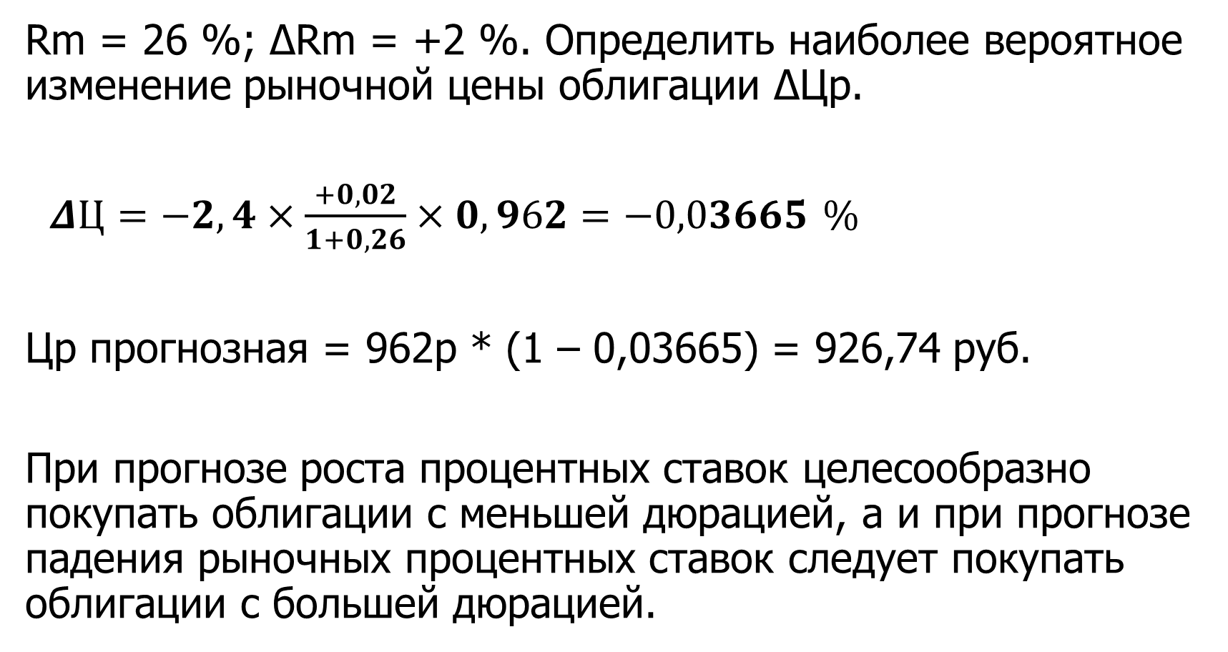
Rm = 26 %; ΔRm = +2 %. Определить наиболее вероятное изменение рыночной цены облигации ΔЦр.
$ΔЦ=−2,4×\frac{+0,02}{1+0,26}×0,962=−0,03665 \%$
Цр прогнозная = 962р * (1 – 0,03665) = 926,74 руб.
При прогнозе роста процентных ставок целесообразно покупать облигации с меньшей дюрацией, а и при прогнозе падения рыночных процентных ставок следует покупать облигации с большей дюрацией.

Slide 79
Инвестиционное решение о покупке облигации
При прогнозе роста процентных ставок целесообразно покупать облигации с меньшей дюрацией, а и при прогнозе падения рыночных процентных ставок следует покупать облигации с большей дюрацией.

